Slide 1
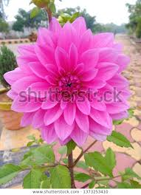
শুভ সকাল

Slide 2
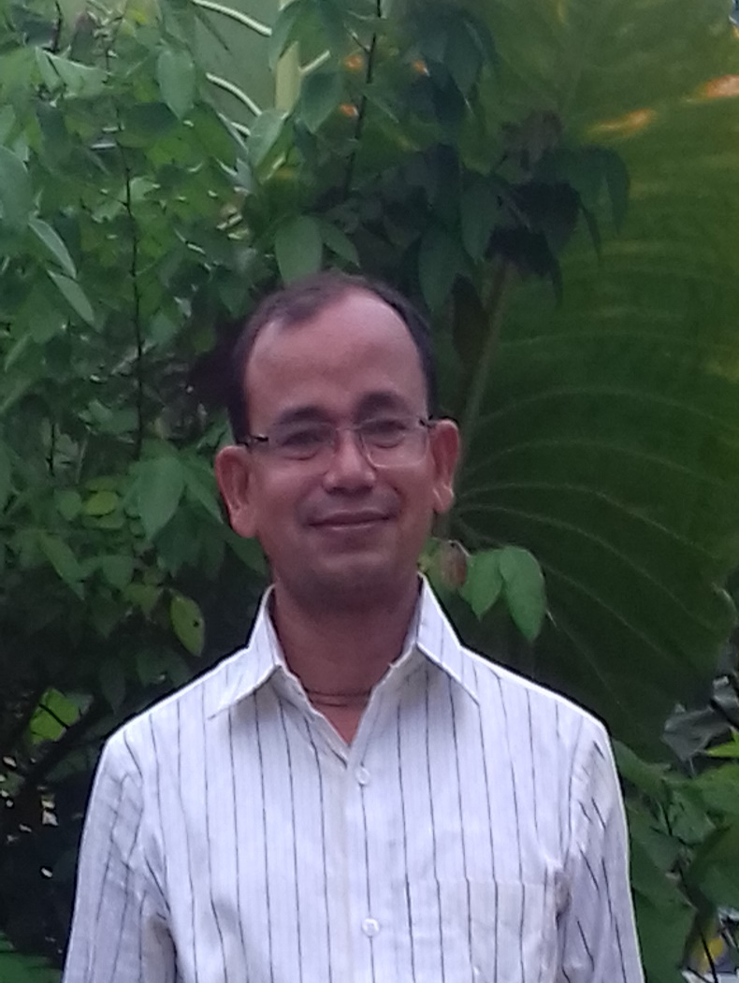
শিক্ষক পরিচিতি
প্রবীর কান্তি পাল
প্রধান শিক্ষক
জলিলপুর সরকারি প্রাথমিক বিদ্যালয়
বানিয়াচং, হবিগঞ্জ।

Slide 3
পাঠ পরিচিতি
বিষয় – প্রাথমিক গণিত
দ্বিতীয় শ্রেণি
পাঠ শিরোনাম- যোগ ২ অঙ্কের সংখ্যা
পৃষ্টা নম্বর ১৭

Slide 4
শিখনফল
9.১.১ উপকরণ ব্যবহার করে যোগ করতে পারবে।

Slide 5
উপরে ও নিচে যোগ করি (ফুল গণনা করে)
25
+32
একক ও দশক স্থানের অঙ্ক যোগ করে পাই, ৫৭
৫৭
এখানে কতটি ফুল ?
এখানে কতটি ফুল ?
২টি
৩টি
এখানে কতটি ফুল ?
২টি
এখানে কতটি ফুল ?
ও
ও
৫টি
যোগ করে হয়
যোগ করে হয়
=৫টি
=৭টি

Slide 6
একক ও দশকের ঘর হিসাবে যোগ করি
32
+24
32 =
বা ৩ দশ ২
24 =
বা ২ দশ ৪
৫৬
3 দশ 2 + ২ দশ ৪ =
বা ৫ দশ ৬
বা ৫৬

Slide 7
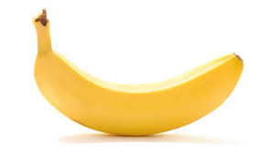
ডানে বামে যোগ করি
৬৯
৪৪ + ২৫ =
+
+
৪টি বল+৫টি বল =কতটি বল
তেমনি ৪টি কলা+২টি কলা =কতটি কলা
=৬
=৯
সুতরাং যোগফল = ৬৯

Slide 8
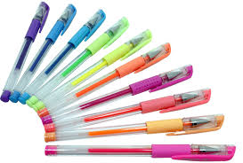
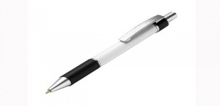
একক কাজ
রেজার ৩২টি কলম ছিল । মিনা তাকে ২৪টি কলম দিল। এখন রেজার কতগুলো কলম হলো।
দশক
একক

Slide 9
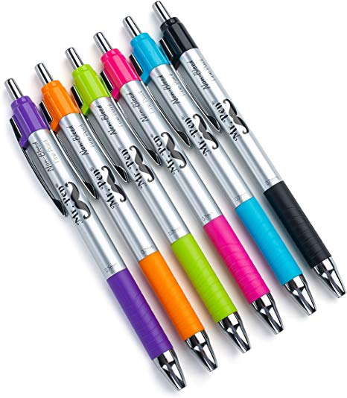
একক কাজ মিলিয়ে লই
৩২
+২৪
রেজার
৫৬
মিনা
একক স্থানের অঙ্ক যোগ করি ২+৪=৬
দশক স্থানের অঙ্ক যোগ করি ৩+২=৫
রেজার মোট কলম হলো
=৫৬

Slide 10
দলীয় কাজ
লাল - দল
হলুদ – দল
৪৫+২৩ =
৪৫ ৩৪
+৩২ +৫২
৫৩+২২ =

Slide 11
দলীয় কাজ মিলিয়ে নেই
লাল - দল
হলুদ – দল
৪৫+২৩ =
৬৮
৪৫ ৩৪
+৩২ +৫২
৫৩+২২ =
৭৫
৭৭
৮৬

Slide 12
বাড়ির কাজ
যোগ করি
25 32 52 43 44 54 36 41 33 65
+31 +42 +33 +23 +33 +12 +31 +13 +17 +22

Slide 13
ধন্যবাদ সবাইকে

